Slide 1

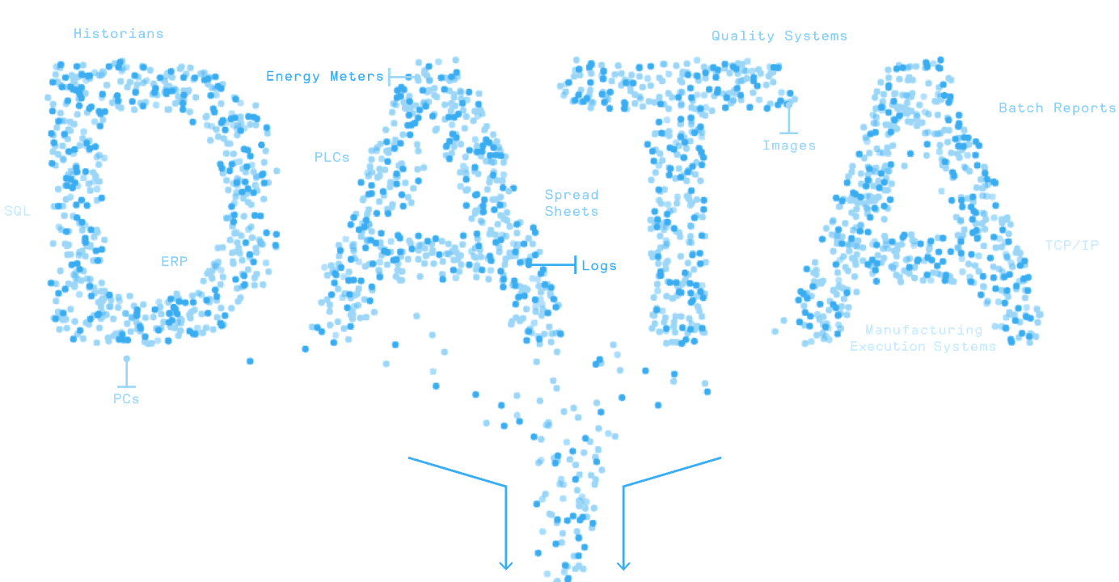

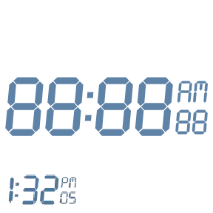
MATLAB 基础实验手册
第三章 向量、数组、矩阵与数据结构
Dr Leo Chen
leo.chen@ieee.org
1

Slide 2
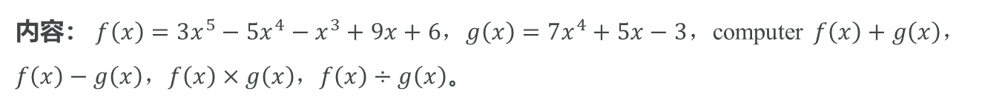
3. 1 实验
目标：练习向量的使用
内容： $f\left(x\right)=3x^{5}−5x^{4}−x^{3}+9x+6$，$g\left(x\right)=7x^{4}+5x−3$，computer $f\left(x\right)+g\left(x\right)$，$f\left(x\right)−g\left(x\right)$，$f\left(x\right)×g\left(x\right)$，$f\left(x\right)÷g\left(x\right)$。
结果：
f = [3 -5 -1 0 9 6];
g = [7 0 0 5 -3];
result1 = f + [0 g] % addition
result2 = f - [0 g] % subtract
result3 = conv(f,g) % multiply
[result4 r] = deconv(f,g) % divide
result1 = 1×6
3 2 -1 0 14 3
result2 = 1×6
3 -12 -1 0 4 9
result3 = 1×10
21 -35 -7 15 29 52 3 45 3 -18
result4 = 1×2
0.4286 -0.7143
r = 1×6
0 0 -1.0000 -2.1429 13.8571 3.8571

Slide 3
3. 2 实验
目标：练习数组的使用
内容：在数组𝐴= $\left[\begin{matrix}−7 & −1 & 5 \\ −5 & 1 & 7 \\ −3 & 3 & 9\end{matrix}\right]$中找出所有绝对值大于 5 的元素。
A = zeros(3,3);
A(:) = -7:2:9; %采用“全元素”赋值法得到 A
L = abs(A)>5; %成与 A 同维的逻辑数组
B = A(L); %取出 L 中为逻辑 1 对应的 A 元素
B = B'; % 转置为行向量
disp(A);
disp(B);
Results：
-7 -1 5
-5 1 7
-3 3 9
-7 7 9

Slide 4
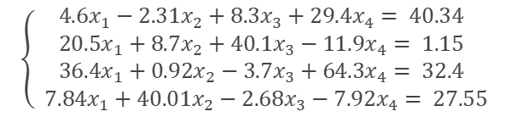
3. 3 实验
目标：练习矩阵的使用 内容：求解方程组
$\left\{\begin{aligned}4.6x_{1}−2.31x_{2}+8.3x_{3}+29.4x_{4}= 40.34 \\ 20.5x_{1}+8.7x_{2}+40.1x_{3}−11.9x_{4}= 1.15 \\ 36.4x_{1}+0.92x_{2}−3.7x_{3}+64.3x_{4}= 32.4 \\ 7.84x_{1}+40.01x_{2}−2.68x_{3}−7.92x_{4}= 27.55\end{aligned}\right.$
A = [4.6 -2.31 8.3 29.4; 20.5 8.7 40.1 -11.9; 36.4 0.92 -3.7 64.3; 7.84 40.01 -2.68 -7.92];
b = [40.34;1.15;32.4;27.55];
x = A\b;
disp(x')
结果：
-1.6082 1.3572 0.9872 1.4517

Slide 5
3. 4 实验
目标：练习元胞数组（cell arrays）的使用
内容：将表 3-1 所列数据存入一个 8 行 3 列的元胞数组 S 中：第 1 列为姓名，第 2 列为三门课成绩，第 3 列为总分。随后在 S 中增加一列，标明学生等级：总分 > 240 为 ‘A’；180 ≤ 总分 ≤ 240 为 ‘B’；总分 < 200 为 ‘C’。
Table 3-1 Grade sheet for 8 students
names = ["zhao", "qian", "sun" , "li", "zhou", "wu", "zheng", "wang"];
scores = [88, 92, 74, 98, 61, 52, 82, 79;
95, 94, 64, 77, 41, 25, 73, 95;
91, 99, 81, 83, 80, 33, 79, 77];
S = cell(8,3);
for i = 1:8
name = names(i);
score = scores(:,i);
total_score = sum(score);
S(i,:) = {name, score, total_score};
End
for j = 1:size(S,1)
total_score = S{j,3};
% Judge grades
if total_score > 240
grade = {'A'};
elseif total_score >= 180
grade = {'B'};
else
grade = {'C'};
end
S(j,4) = grade;
End
name | chinese | math | english
zhao | 88 | 95 | 91
qian | 92 | 94 | 99
sun | 74 | 64 | 81
li | 98 | 77 | 83
zhou | 61 | 41 | 80
wu | 52 | 25 | 33
zheng | 82 | 73 | 79
wang | 79 | 95 | 77

Slide 6
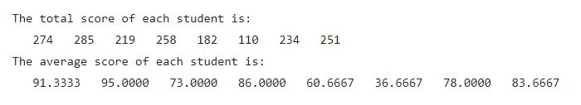
3. 5 实验
目标：练习结构体（structure）的使用 内容：创建一个包含表 3-1 中 8 名学生信息的结构体，并计算这些学生的总分与平均分。
students = struct('name', {'zhao', 'qian', 'sun' , 'li', 'zhou', 'wu', 'zheng', 'wang'},...
'chinese', {88, 92, 74, 98, 61, 52, 82, 79},...
'math', {95, 94, 64, 77, 41, 25, 73, 95},...
'english', {91, 99, 81, 83, 80, 33, 79, 77});
scores = [students.chinese; students.math; students.english];
names = {students.name};
x = sum(scores);
disp('The total score of each student is:');
disp(x);
disp('The average score of each student is:');
disp(x/3);
结果：

Slide 7
3. 6 实验
目标：练习字符串（string）的使用
内容：某水果店有两个仓库，存放不同种类的水果。使用集合运算找出两个仓库共有的水果、各自独有的水果，并统计两个仓库的所有水果种类。
warehouse1 = ["apple" "banana" "strawberry" "pear" "watermelon"];
warehouse2 = ["banana" "orange" "pear" "pineapple" "litchi"];
x1 = intersect(warehouse1, warehouse2);
x2 = setdiff(warehouse1, warehouse2);
x3 = setdiff(warehouse2, warehouse1);
x4 = union(warehouse1, warehouse2);
disp(x1); disp(x2); disp(x3); disp(x4)
结果：
"banana" "pear"
"apple" "strawberry" "watermelon"
"litchi" "orange" "pineapple"
"apple" "banana" "litchi" "orange" "pear" "pineapple" "strawberry" "watermelon"

Slide 8
3. 7 实验
目标：练习表格（tables）的使用
内容：从 Excel 表格读取股票数据，存入 table；计算最高价与最低价的平均值，作为新列添加到表中；再计算收盘价与开盘价的绝对差值，也作为新列添加；最后显示第三天的数据。
data = readtable('data.xlsx');
data{:,'average'}=(data.high+data.low)/2; % add average value
data{:,'difference'}=abs(data.close-data.open); % add absolute difference value
disp(data(3,:)); % display the data of the third day
date open high low close average difference
__________ _____ _____ ____ _____ _______ __________
2024-03-03 35.18 35.31 34.5 35.16 34.905 0.02
结果：

Slide 9
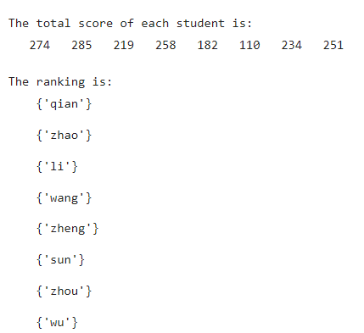
3. 8 实验
目标：练习排序（sort）与索引（index）的使用 内容：在实验 3.5 得到学生总分后，按总分从高到低排序，并依次打印这些学生的姓名。
……… % (this part is same with Lab3.5)
x = sum(scores);
disp('The total score of each student is:');
disp(x);
[B,sy] = sort(x, 'descend');
disp('The ranking is:')
for i = 1:8
e = B(i);
d = find(x==e);
disp(names(d))
end
结果：

